Slide 1
Прогнозирование содержания железа в рудном концентрате
Центр непрерывного образования
Факультета компьютерных наук
Москва
2025
Слушатель: Дорофеев Дмитрий
Руководитель: Абдуракипов Сергей

Slide 2
Введение
«Прогнозирование содержания железа в рудном концентрате»
Сталь — один из основных материалов для строительства и производства, а ее потребление ежегодно составляет сотни миллионов тонн. Оценить масштабы выплавки стали в 2024 году можно на основе данных Всемирной ассоциации производителей стали (World Steel Association).
Общемировой объем производства стали в минувшем году составил 1,9 млрд тонн. При этом более половины (1 млрд тонн) пришлось на Китай — эта страна лидирует в рейтинге с огромным отрывом. На втором месте идет Индия, где в 2024-м произвели 149 млн тонн стали, а замыкает тройку Япония (84 млн тонн)
Топ стран-производителей стали
(World Steel Association)
Применение стали:
Машиностроение
Авиастроение
Энергетика и нефтегаз
Пищевая отрасль
Железнодорожный транспорт
Медицина
Мировые темпы потребления стали
(Wiki)
2

Slide 3
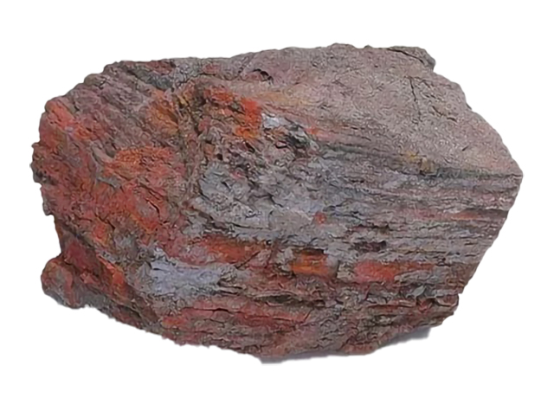
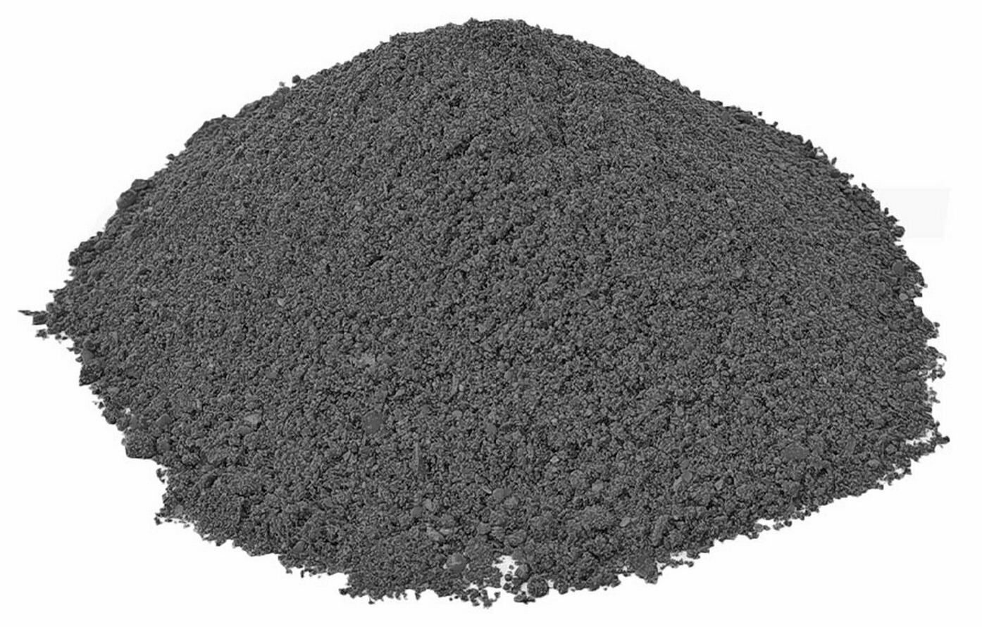
Проблематика
«Прогнозирование содержания железа в рудном концентрате»
Руда (30 – 50 % Fe) – природное образование, содержащее металлы в таких соединениях и концентрациях, при которых их промышленное использование технически возможно и экономически целесообразно – по сути горная порода.
Концентрат (64 - 67 % Fe) – исходное сырьё для получения чугуна и стали. Для получения концентрата руду необходимо обогатить железом с учётом свойств материала.
Обогащение – повышение содержания железа путём отделения рудного минерала от пустой породы.
Ежегодно на территории СНГ обогащают около 1 млрд тонн руды
Зачем обогащать руду?
Снижение расхода топлива при плавке
Увеличение производительности печи
Очистка от вредных примесей
Железная руда
Обогащение
Железный концентрат
3
В.Г. Воскобойников, В.А. Кудрин, А.М. Якушев – «Общая металлургия», Академкнига, - 2002

Slide 4

Постановка задачи
«Прогнозирование содержания железа в рудном концентрате»
Исходные данные:
RESULTS
Содержание железа в полученном концентрате
Ключевые цели:
740 записей
1) Какие параметры процесса наиболее существенно влияют на зависимость содержания железа в концентрате?
2) Сформулировать предположения о максимизации содержания железа в концентрате.
SENSORS
Показатели производственных датчиков
8 804 440 записей
SENSORS_INFO
Описание производственных датчиков
47 записей
5

Slide 5
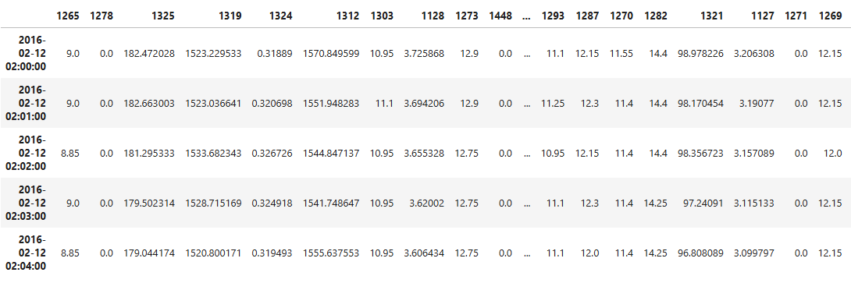
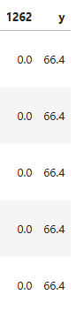
Предобработка данных
«Прогнозирование содержания железа в рудном концентрате»
Объединение таблиц
Уменьшение датафрейма за счёт разности в размерах
Удаление датчиков с пропущенными значениями
Целевая переменная
4

Slide 6
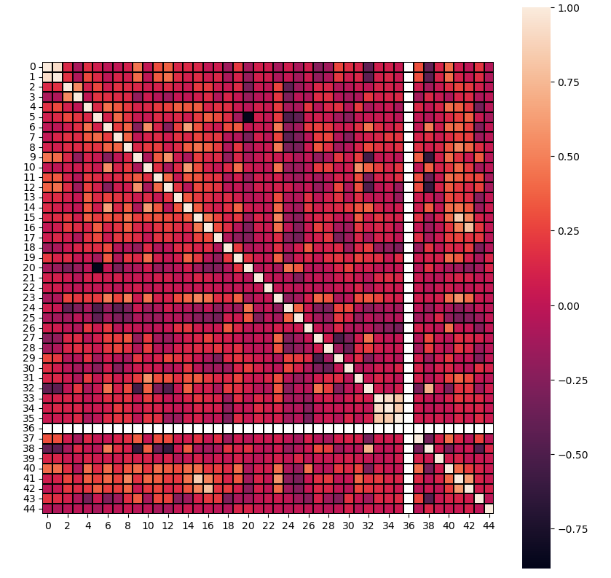
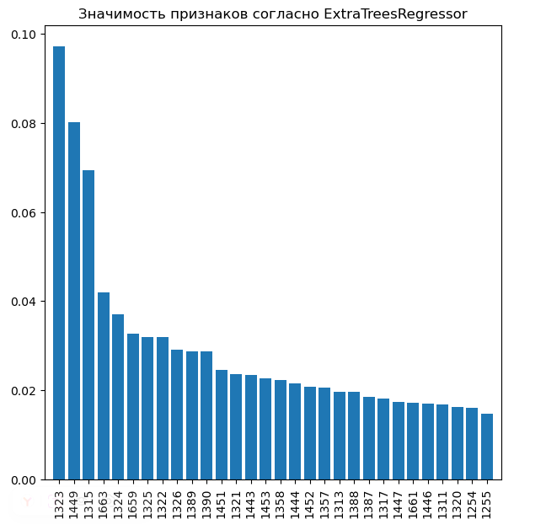
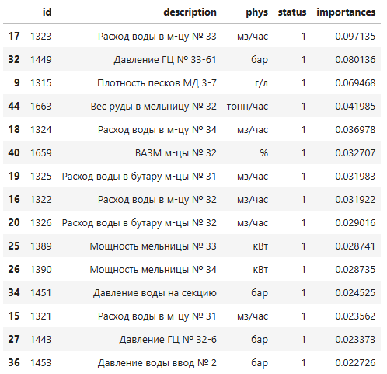
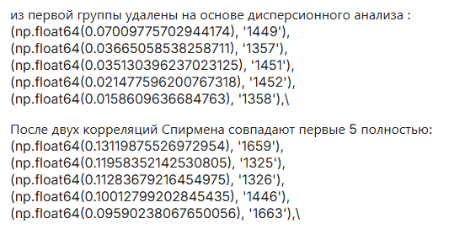
Отбор признаков
«Прогнозирование содержания железа в рудном концентрате»
Критерий Шапиро-Уилка
Ненормальное распределение признаков
Корреляция Спирмена
Дисперсионный
анализ
Дерево решений
5

Slide 7
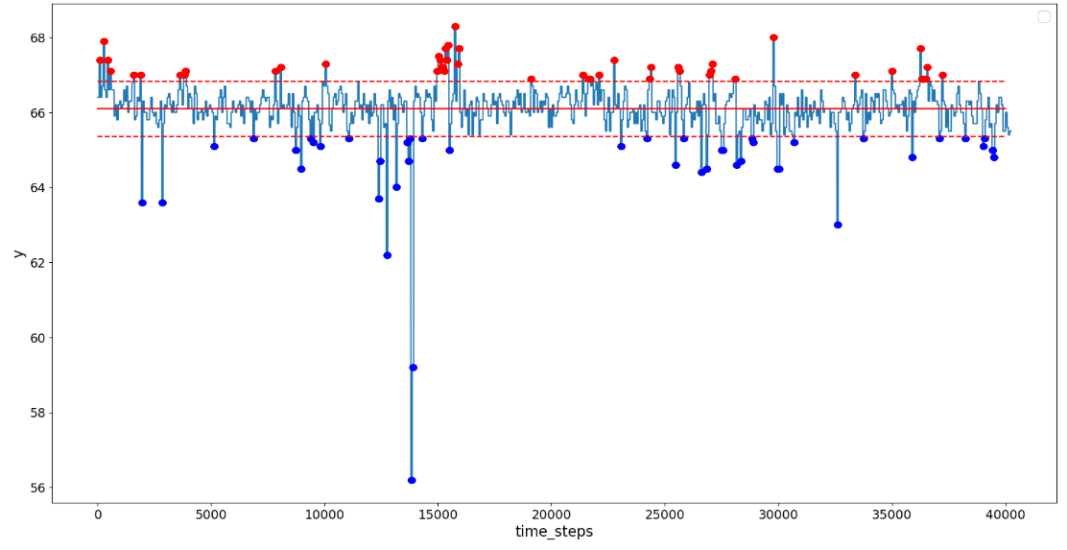
Анализ максимумов и минимумов концентрации
«Прогнозирование содержания железа в рудном концентрате»
4

Slide 8
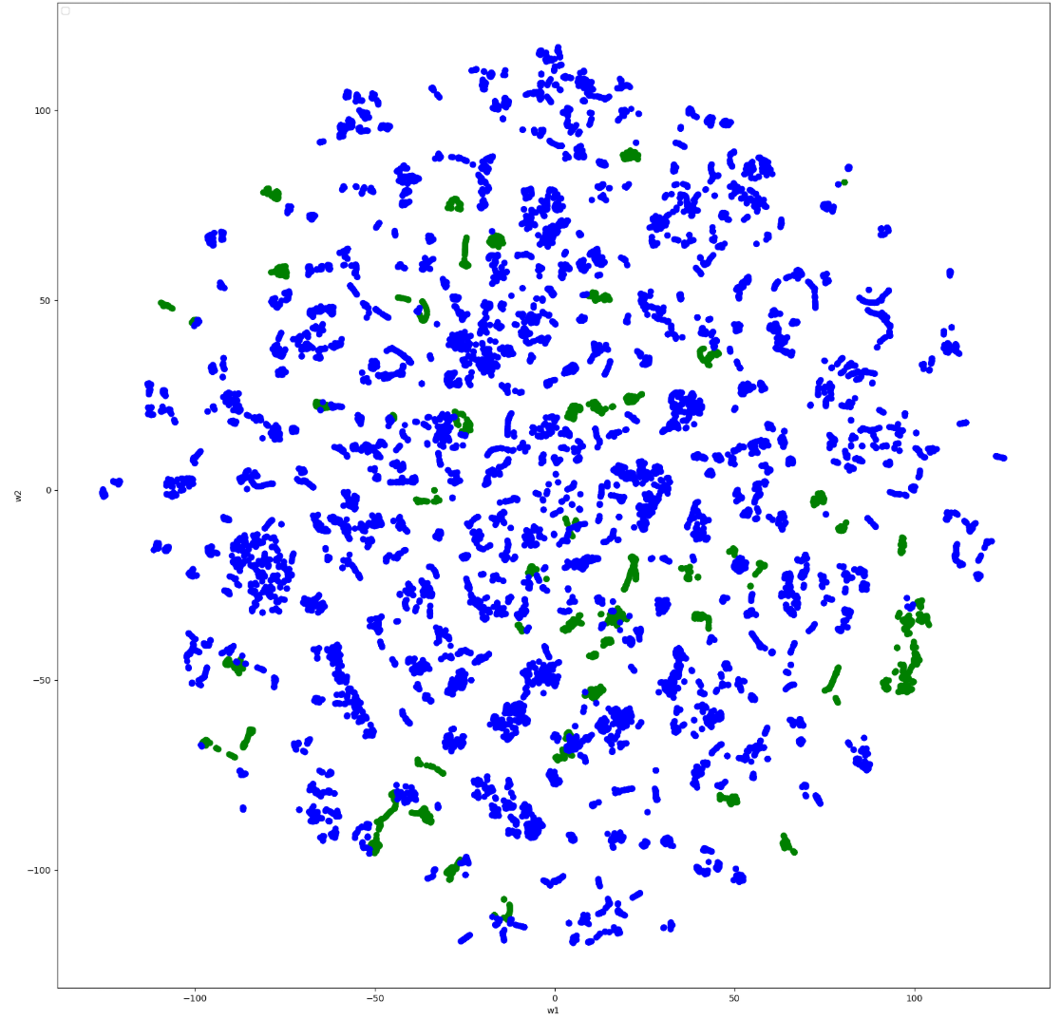
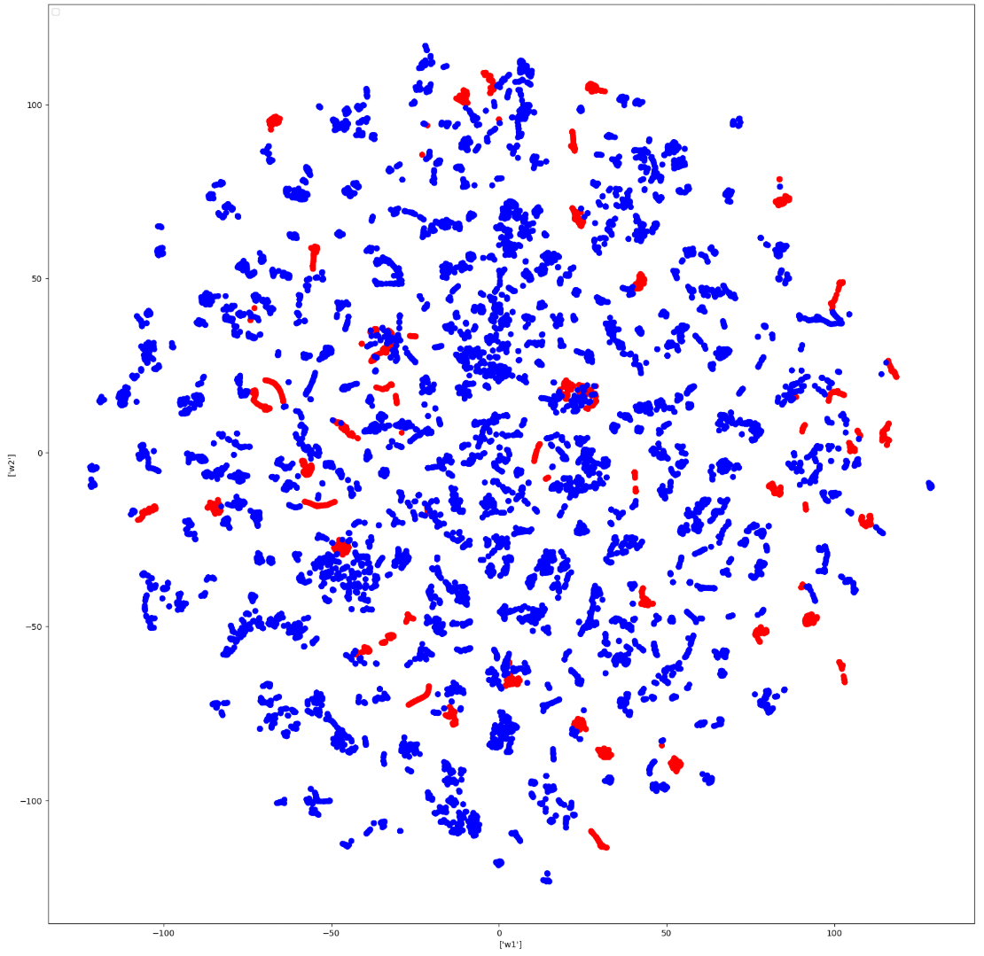
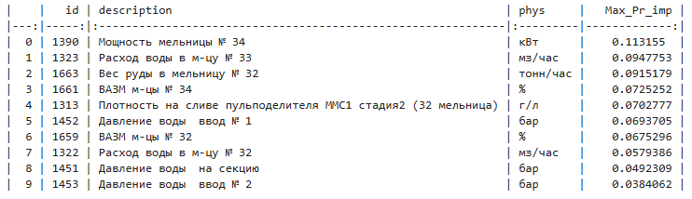
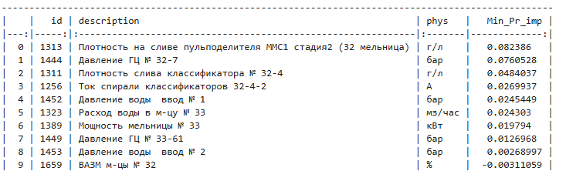
Анализ максимумов и минимумов концентрации
«Прогнозирование содержания железа в рудном концентрате»
MAX
MIN
4

Slide 9
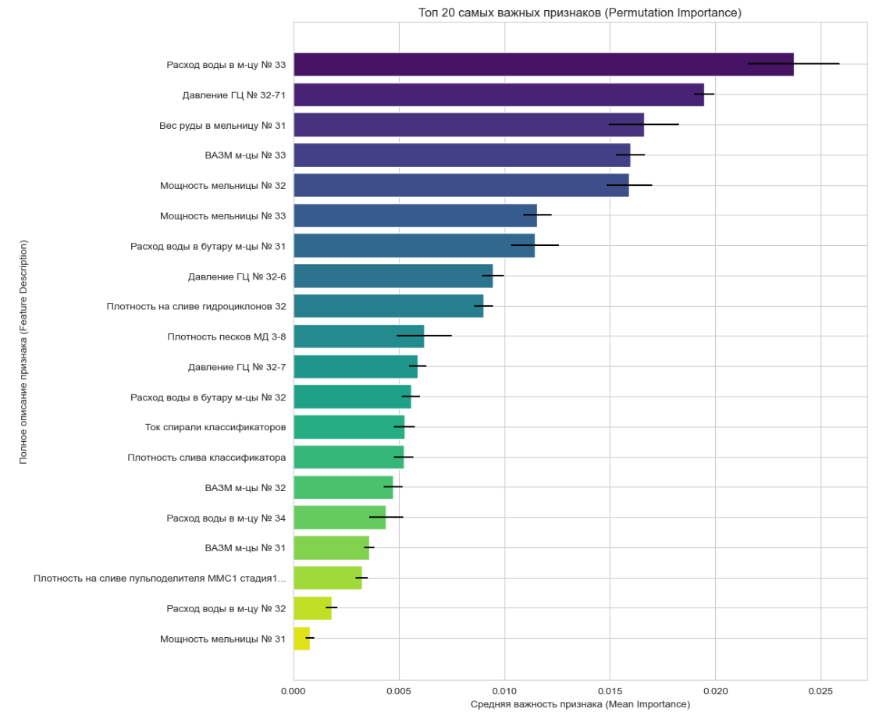
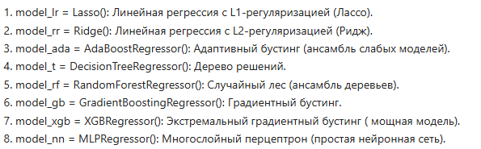
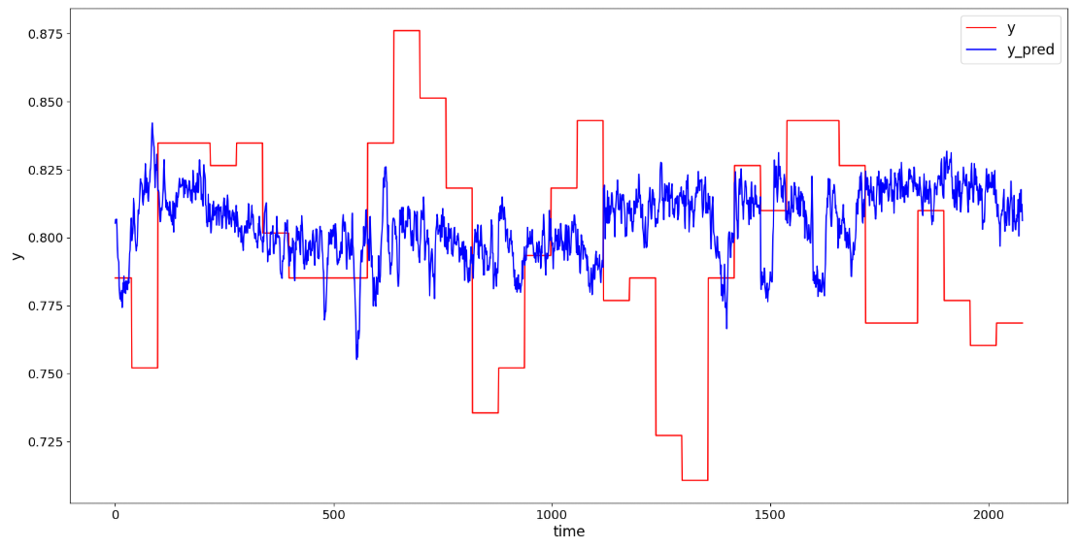
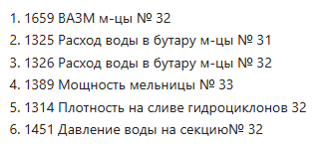
Определение наиболее важных признаков методами ML
«Прогнозирование содержания железа в рудном концентрате»
После сопоставления с другими моделями
(по убыванию важности):
6

Slide 10
Выводы и реккомендации
«Прогнозирование содержания железа в рудном концентрате»
Плотность слива гидроциклонов (№32) Ключевой параметр классификации, напрямую влияет на тонкость помола и эффективность разделения.
Расход воды в бутары (№31 и №32) Определяет качество первичного обезвоживания и промывки руды, удаляя пустую породу.
Давление воды на секцию (№32) Влияет на эффективность работы гидроциклонов и гравитационного обогащения.
Мощность мельницы (№33) Характеризует нагрузку и степень измельчения исходной руды.
Регулировать в сторону оптимального значения для снижения переизмельчения.
— Увеличить при высоком содержании породы. — Уменьшить при потерях железа с хвостами.
*все взаимосвязаны
Стабилизировать для постоянства гранулометрического состава.
Контролировать нагрузку для предотвращения переизмельчения.
6

